Slide 1
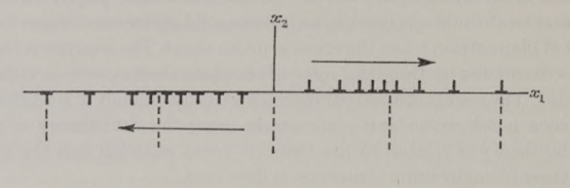
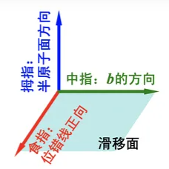
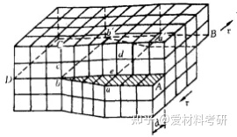
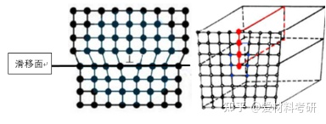
考虑一各向同性无穷大弹性体，无穷远处受到剪应力，且在x1-x3平面内有平行于s3轴的直线分布位错。
存在两种两种情况：刃位错和螺位错。
刃位错：位错线必须与滑移方向、伯氏矢量垂直。且刃位错的滑移面唯一，位错线和滑移方向一定在滑移面上。
螺位错：螺位错没有额外的原子缺失/增加、位错线与伯氏矢量平行、位错线运动方向与伯氏矢量互相垂直且滑移面不唯一。
位错线的方向：一般规定指向纸面向外为正

Slide 2
对于螺位错，假设受无穷远处剪应力为p23=R，此时弹性体处于反平面状态，常数A为
位错产生的相对位移沿x3方向
2
1
3
对于刃位错，假设受无穷远处剪应力为p12=S，此时弹性体处于平面应变状态，常数A为
此时位错产生的相对位移沿x1方向（即滑移方向，与伯氏矢量平行）
2
1
3
位错分布在x1上都是奇数，但对于刃位错，在x1=0表面上没有牵引力。因此，x1>0处的解可以用来表示x1=0面为自由表面的半无限体的状态。

Slide 3
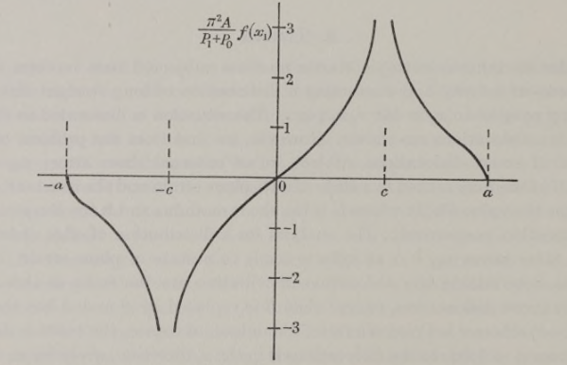
设位错移动的阻力为
以此来表示一个自由滑移裂纹(freely slipping crack)。并且，大于±c处的位错表示裂纹末端产生的塑性滑移
令
对于任意距离dx1，b>0, 位错为f(x1)dx1。按照惯例，对于正的刃位错或右旋螺位错，f(x1)为正。根据连续位错分布理论，当系统处于平衡状态时，位错分布中任何位错产生的剪应力均为0(Leibfried 1951, Head & Louat 1955)。x1’处的位错在x1处产生的剪应力为
根据平衡条件得

Slide 4
其中，D为位错在x1轴上分布的区域，P(x1)为x1处的外部剪应力(p23)，即
D为(-a,+a)，f(x1)在±a处消失。对于这类积分方程的细节见（Muskhelishvili, 1946 和 Head & Louat, 1955）。其通解为
其中
上式等式右边积分为瑕积分，在积分域D两端点以及x1‘=x1处有瑕点。其存在的条件为（？）

Slide 5
上式被积函数中，当x1’趋于x1时，被积函数趋于无穷大。在此处采用柯西主值来定义
将存在条件积分并化简得到

